Slide 1
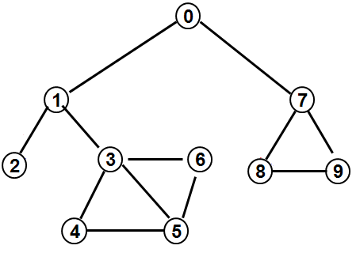
实验三 图
实验目的：
掌握图的基本概念。
掌握图的存储结构的设计与实现，基本运算的实现。
掌握图的两种遍历算法，以及遍历算法的应用。
实验任务：
分别以邻接矩阵和邻接表的存储结构建立图，并对图进行深度优先遍历。
判断无向图是否连通（连通则返回true，否则返回false）。
求图中边（或弧）的数目。
求无向连通图的所有顶点中那些是关节点。
判断一个有向图是不是一棵有向树。（任意一个顶点可能是根）
求无向图中度最大的顶点。

